Slide 1
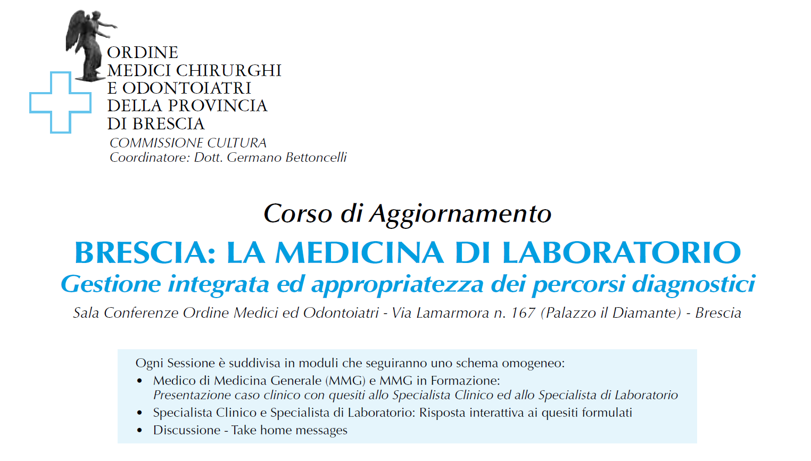

Slide 2
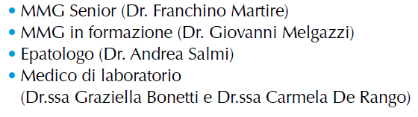
2° CASO CLINICO
Le transaminasi mosse

Slide 3
CASO CLINICO
Le transaminasi mosse
Dr. Martire – Dr. Melgazzi

Slide 4

FRANCESCA
Donna di 50 anni, BMI 30, affetta da diabete mellito tipo 2 ed ipertensione arteriosa sistemica. Assume Metformina 500 mg x 3 ed Amlodipina 5 mg da circa 10 anni.
Al controllo periodico degli esami del sangue risulta un incremento (primo episodio) delle ALT: 82 (prec. 28) e delle AST: 78 (prec. 32).

Slide 5

Soggettività
Soggettività
Soggettività
● Stile di vita, dieta, assunzione di alcolici.
● Farmaci.
● Epatopatie pregresse.
● Comorbidità.
Oggettività
● Parametri (PA, BMI, circonferenza vita)
● Colorito (cute, mucose, sclere)
● Addome (ascite, epatomegalia, circoli venosi)
● Sintomi/segni associati (prurito, spider naevi, edemi periferici,
eritema palmare, anoressia, calo ponderale, sanguinamenti)

Slide 6

Valutazione
● Steato epatite ?
● Epatite virale ?
● Jatrogena (Metformina) ?
Piano
● Solo counselling dietologico e stile di vita ?
● Sospendo Metformina ?
● Ripeto a breve AST e ALT ?...solo ALT ?
● Chiedo subito un’ Ecografia dell'addome ?
● Chiedo pannello per virus epatitici ?
● Invio subito allo Specialista ?

Slide 7


Piano
FRANCESCA
SERVIZIO SANITARIO NAZIONALE
REGIONE LOMBARDIA
- Counselling su alimentazione e stile di vita.
- ALT dopo 4 settimane.
- Monitoraggio clinico.

Slide 8
La parola allo Specialista
Dr. Salmi

Slide 9
IPERTRANSAMINASEMIA (1.5-5x) in un paziente asintomatico
=
SPIA DI EPATOPATIA?
Esami ematochimici di routine
Pratiche per la donazione di sangue
Pratiche assicurative
Sicurezza sul posto di lavoro
Altre patologie in corso di accertamento/follow-up
ALT
Screening
IPOTESI CLINICA
EPIDEMIOLOGICA
Ri Anamnesi
Esame Obiettivo mirato
Consigli stile di vita
Identificazione
Fattori di rischio
modificabili
I
dato
È reale?
È significativo?
Ha causa ovvia?
Se no ..cosa faccio?

Slide 10
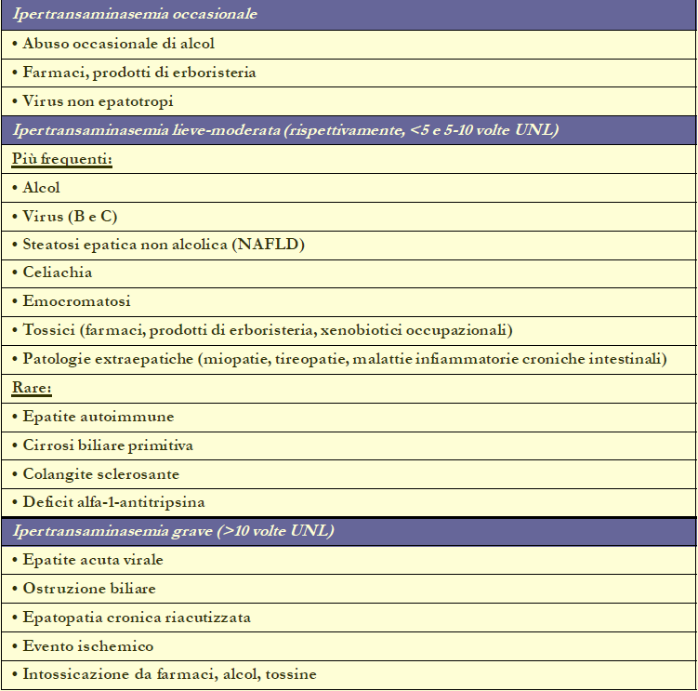
IPOTESI

Slide 11
IPERTRANSAMINASEMIA (1.5-5x) in un paziente asintomatico
=
SPIA DI EPATOPATIA?
Screening
ALT
IPOTESI CLINICA
EPIDEMIOLOGICA
I
?
È reale?
È significativo?
Ha causa ovvia?
Se no ..cosa faccio?
II dato
4s
Segni
Sintomi ALLARME

Slide 12
IPERTRANSAMINASEMIA (1.5-5x) in un paziente asintomatico
=
SPIA DI EPATOPATIA?
Screening
I LIVELLO
IPOTESI CLINICA
EPIDEMIOLOGICA
III dato 2-4s
I
PT, bilir frazionata, emocromo, protidogramma,ALT,AST GGT FAL
È reale?
È significativo?
Ha causa ovvia?
Se no ..cosa faccio?
HCV Ab, HBsAg,
saturazione della transferrina, colesterolo, trigliceridi, glicemia,creatinina
Ecografia Addome
II
4s
Notes:
Routine epatica
Fattori eziologici
comorbidità

Slide 13
I IPOTESI
I LIVELLO
ALT NORMALIZZATE
ALTRI ESAMI NELLA NORMA
Chiedersi se i consigli dati hanno corretto :
- potus…
- disordini alimentari…
Cosa fare ?
ALT dopo altri 2 e 4 mesi

Slide 14

II IPOTESI
I LIVELLO
ALT > NON ALCOL NON VIRUS HBV HCV
HBS AG +
HCV +
Ecografia addome : vie biliari - segni di cirrosi
II LIVELLO

Slide 15


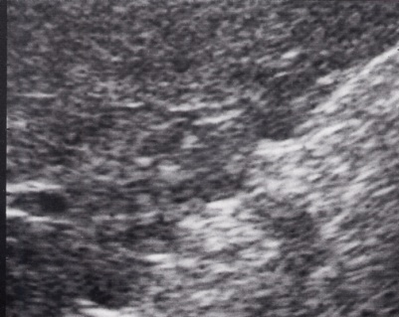
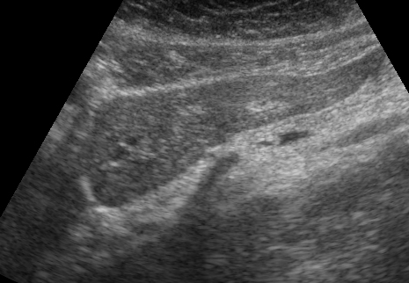
INDICE DI MORBIDEZZA
LISCIO MORBIDO RUVIDO RIGIDO
=
Notes:
ISTOLOGIA EPATICA : MESENCHIMA CELLULE VASI ( AMARTOMI , CISTI , ANGIOMI )
MORBIDEZZA : POCO MESENCHIMA TANTE CELLULE POCHI VASI ?
FIBROSI EPATICA HCV CORRELA CON FIBROSCAN KP : FIBROSCAN SURROGATO DI FIBROSI
FIBROSCAN KP 5 NO FIBROSI = FEGATO NORMALE ? : MORBIDO LISCIO

Slide 16
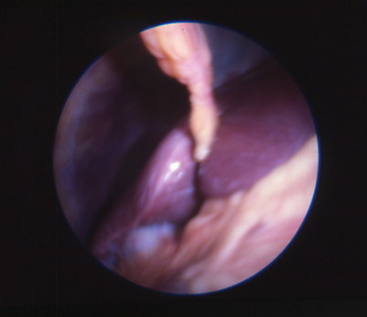
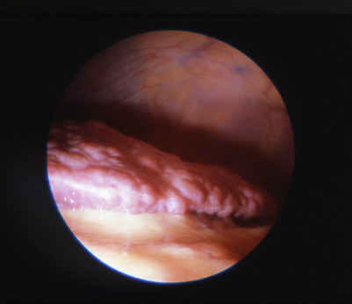
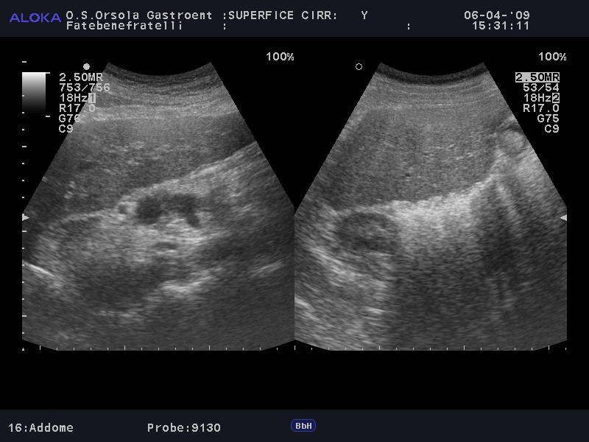
ECOGRAFIA e CIRROSI
Irregolarità della superficie epatica e velocità del flusso portale < 12 cm/sec sono segni ecografici specifici per la diagnosi (accuratezza diagnostica: 80%). Misurazione della Milza.
Gaiani S et al, J Hepatol 1997
?
?
Notes:
16
Limite non rileva la fibrosi intermedia e flogosi attiva – reperti accessori

Slide 17
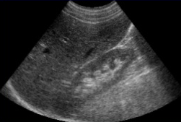
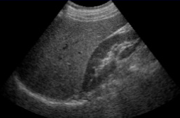
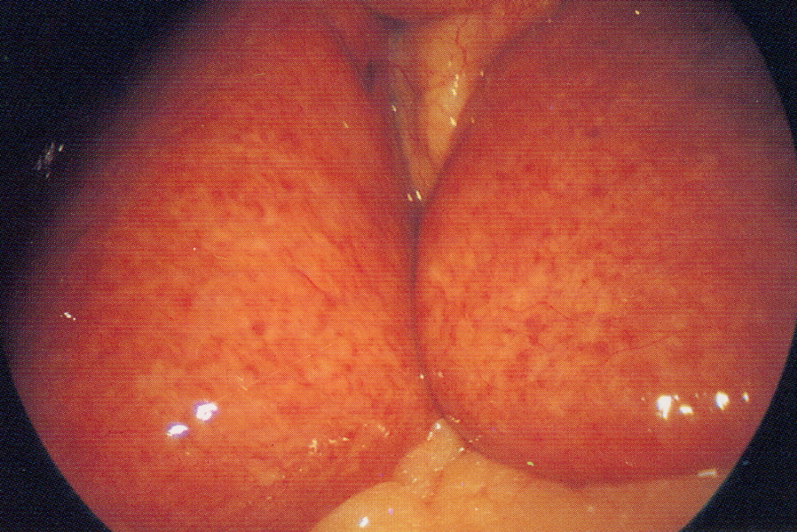
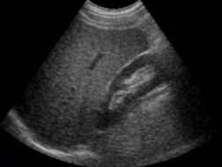
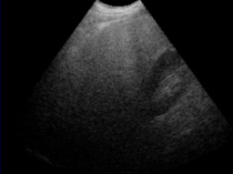
STEATOSI : grading
NAFLD (STEATOSI)
(Diagnosi ecografica: VPP 55% VPN 95%)
assente
grado lieve
grado moderato
grado marcato

Slide 18
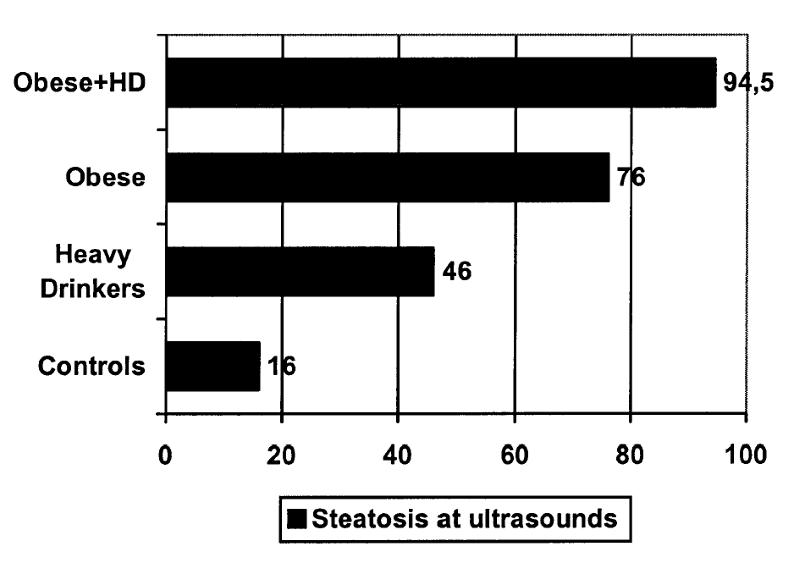
Prevalenza di steatosi all’ecografia nello studio Dionysos
Bellentani & Tiribelli, J Hepatol 2001

Slide 19
II IPOTESI
I LIVELLO
ALT > NON ALCOL NON VIRUS HBV HCV
HBS AG +
HCV +
Ecografia addome : vie biliari - segni di cirrosi
II LIVELLO

Slide 21
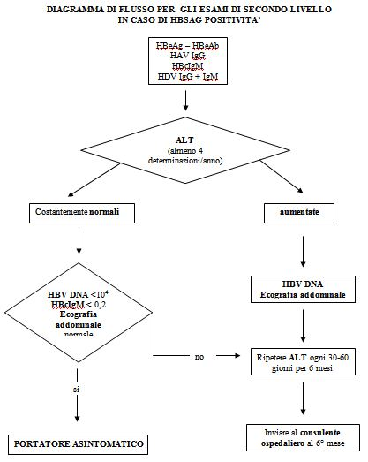
II LIVELLO

Slide 22
Fattori di rischio per infezione HCV
Scambio siringhe per iniettare droghe
Emotrsfusioni : prima dello screening sierologico ( in molti paesi prima 1992 )
Interventi medici o dentali in paesi dove verosimilmente non vi sono norme di sterilizzazione.
Tatuaggi e piercing u senza materiali sterilizzati
Punture accidentali con ago ( lavoratori ella salute )
Traumi sessuali non protetti ( anche minori )
Emofilici con infusione di fattori coagulazione prima 1987
Emodializzati
Figli di madri HCV positive
Compagni di affetti da infezione HCV ( piu’ per rassicurazione )
Immigrati da paesi ad alta prevalenza ( ES Egitto ..)
HIV positivi
Transaminasi alte
Gany et al. Hepatology 2009;49:1335
Depositato presso AIFA in data 27/06/2011

Slide 23
Fattori di rischio per infezione HCV
II LIVELLO
Scambio siringhe per iniettare droghe
Emotrsfusioni : prima dello screening sierologico ( in molti paesi prima 1992 )
Interventi medici o dentali in paesi dove verosimilmente non vi sono norme di sterilizzazione.
Tatuaggi e piercing u senza materiali sterilizzati
Punture accidentali con ago ( lavoratori ella salute )
Traumi sessuali non protetti ( anche minori )
Emofilici con infusione di fattori coagulazione prima 1987
Emodializzati
Figli di madri HCV positive
Compagni di affetti da infezione HCV ( piu’ per rassicurazione )
Immigrati da paesi ad alta prevalenza ( ES Egitto ..)
HIV positivi
Transaminasi alte
Gany et al. Hepatology 2009;49:1335
Depositato presso AIFA in data 27/06/2011
HCV RNA Qualitativo
HCV RNA Genotipo
ALT ogni 2 mesi per 3 volte
A 6 MESI DIAGNOSI DI EPATITE CRONICA
SE MAI FATTO :
HAV TOT - HBSAG - HBSAB - HBcAb
PER VACCINAZIONE

Slide 24

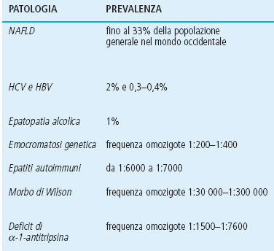
CONSENSUS CONFERENCE
Istituto Superiore di Sanità, 2006

Slide 25
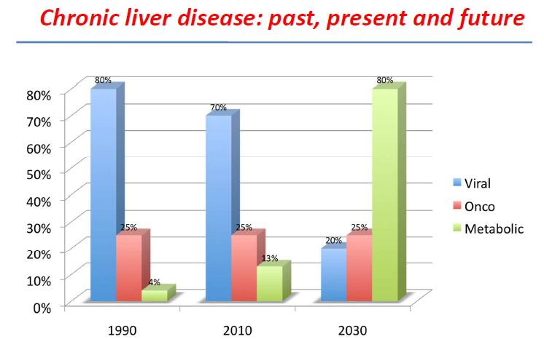


MALATTIE CRONICHE DEL FEGATO :
PASSATO, PRESENTE E FUTURO

Slide 26
NAFLD
Epatopatia non-alcolica (NASH): quale evoluzione?
8-10 anni
NASH
12-35%
2%
8-10 anni
CIRROSI
0-12%
HCC
Harrison et al., Am J Gastroentrol; Bugianesi, Montecatini Terme 2005

Slide 27
Prevalenza
ITALIA
NAFLD (STEATOSI)
(Diagnosi ecografica:VPP 55% VPN 95%)
INCIDENZA :
2 \100 AB \ ANNO
20-30%
Popolazione adulta
55% ALT normali
GGT + SPECIF
FLI + utile x screen
3-10%
Bambini
NASH
3-10 %
NASH
10%
Non Alcoholic - Steato - Hepatitis (diagnosi istologica)
Evolutività a Cirrosi \ HCC
Notes:
ITALIA ETA’ > 40 ANNI 50% SOVRAPPESO\OBESI
PREVALENZA GLOBALE STEATOSI 58% ( ALC NAFLD HCV …FARMACI )
NAFLD ADULTI 25% DI CUI 10 % NASH

Slide 28
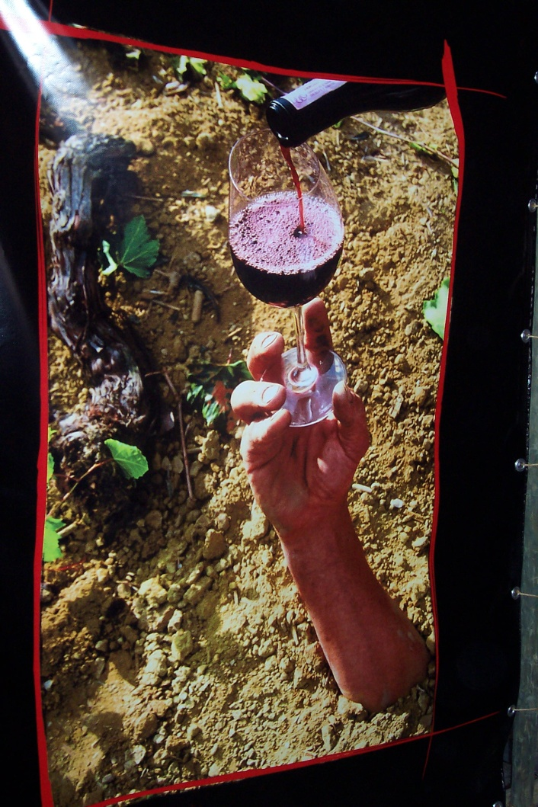
GRAZIE PER L’ATTENZIONE

Slide 29
Ed ora al Laboratorista...
D.ssa Bonetti – D.ssa De Rango

Slide 30
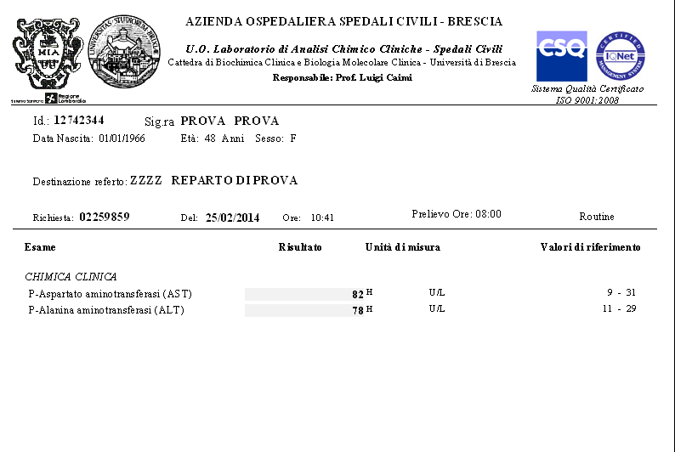

FRANCESCA
4
50
ORDINE MEDICI CHIRUGHI E ODONTOIATRI DELLA PROVINCIA DI BRESCIA
ALANINOAMINOTRANSFERASI (ALT)
ASPARTATOAMINOTRANSFERASI (AST)
69 - 95
59 - 97
M:
AST 13-51
ALT 15-47
 | CVi (%) | CVg (%) | II (CVi/CVg) | CVa (%) | DC
AST | 12.3 | 23.1 | 0.53 | 3.2 | 34.2
ALT | 19.4 | 41.6 | 0.47 | 4.6 | 51.5
ALP | 6.5 | 26.1 | 0.25 | 3.0 | 26
γGT | 13.8 | 42.2 | 0.33 | 3.5 | 51.9

Slide 31
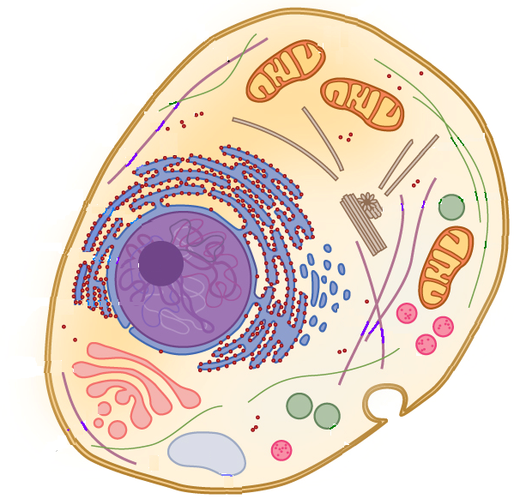
EMIVITA
AST | 17 ± 5 ore
ALT | 47 ± 10 ore
AST
LDH
AST
γGT
γGT
Tessuto | AST | ALT
Cuore | 7800 | 450
Fegato | 7100 | 2850
Muscolo sch. | 5000 | 300
Rene | 4500 | 1200
Pancreas | 1400 | 130
Milza | 700 | 80
Polmoni | 500 | 45
Eritrociti | 15 | 7
Plasma | 1 | 1
ALP
ALT
ALT è il test più sensibile e più specifico di danno epatocellulare

Slide 32
Biochimica Clinica
Esame | Funzione/Problema
ALT/AST | Danno epatocellulare
Lattato deidrogensi (LDH) | Danno epatocellulare (indicatore aspecifico)
Albumina | Protidosintesi
Tempo Protrombina (PT) | Protidosintesi
Colinesterasi (CHE) | Protidosintesi
Bilirubina (esterficata/non ester.) | Colestasi/difetto coniugazione
Fosfatasi alcalina (ALP) | Colestasi (danno)
γglutamiltransferasi (γGT) | Colestasi/induzione

Slide 33

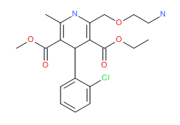

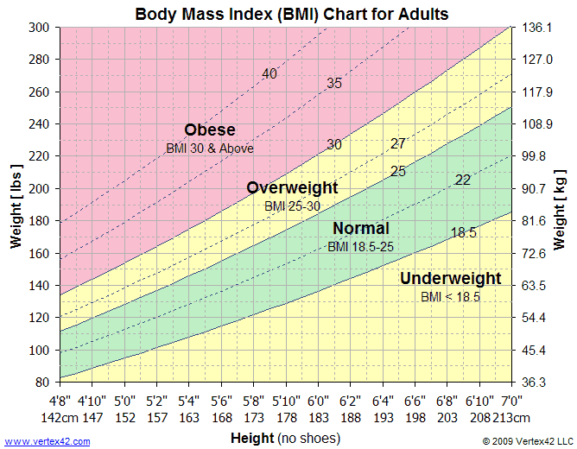
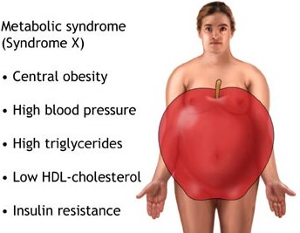
http://livertox.nih.gov
Amlodipina
Metformina
BMI alto:
ALT: +40-50%
AST: +40-50%
ALP: +25%
γGT: +25%
(se >30: +50%)
Sindrome metabolica
Obesità centrale
Elevata PA
Elevati Tg
Basso HDL-C
Insulino-resistenza

Slide 34
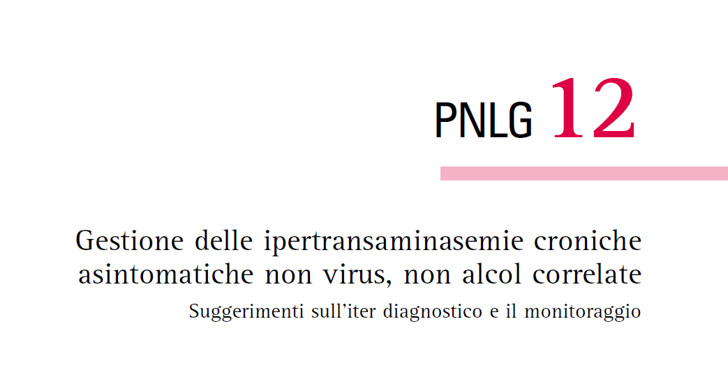
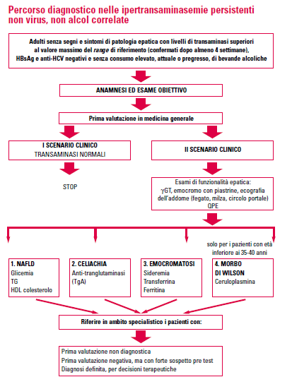
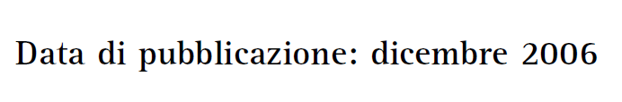
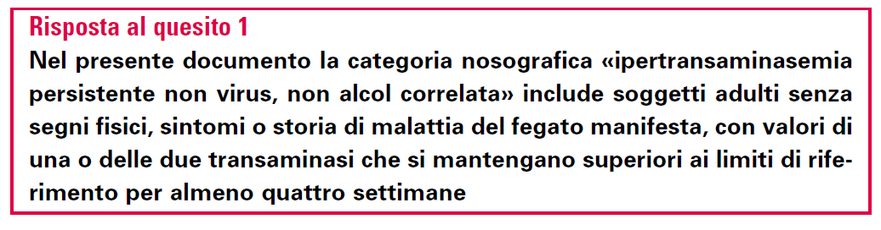
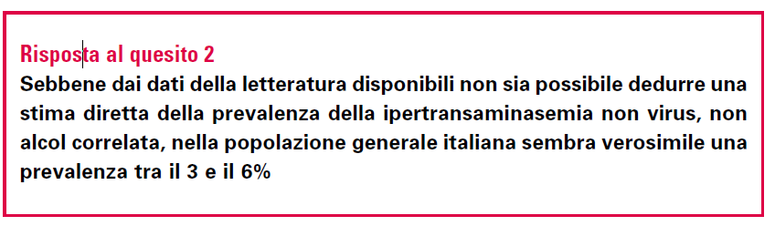
prevalenza 45-90%
prevalenza 2-11%
prevalenza 1-3%

Slide 35
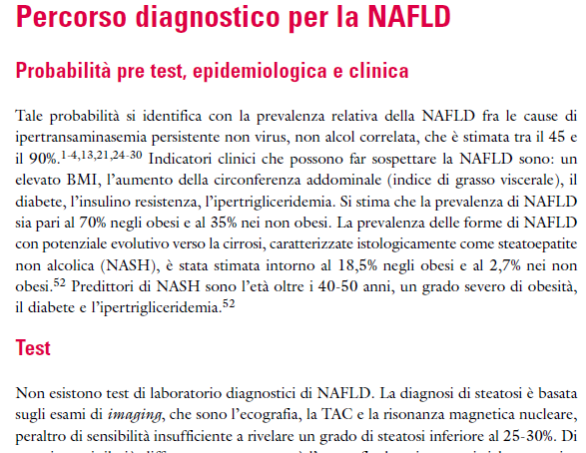

Slide 36



Dott.ssa Carmela De Rango RSS Virologia – Autoimmunità
DML Fondazione Poliambulanza

Slide 37


Dott.ssa Carmela De Rango RSS Virologia – Autoimmunità
DML Fondazione Poliambulanza

Slide 38
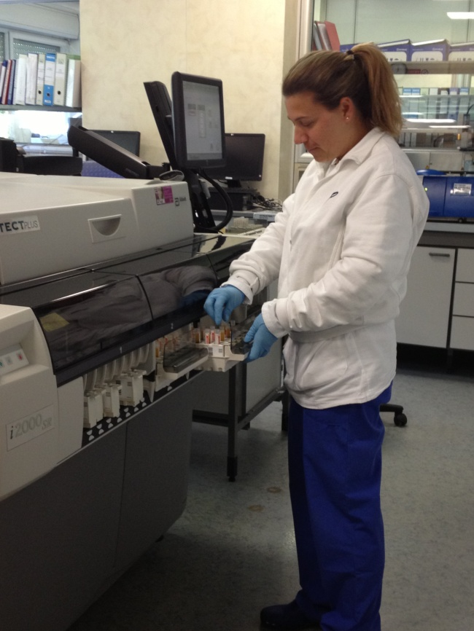
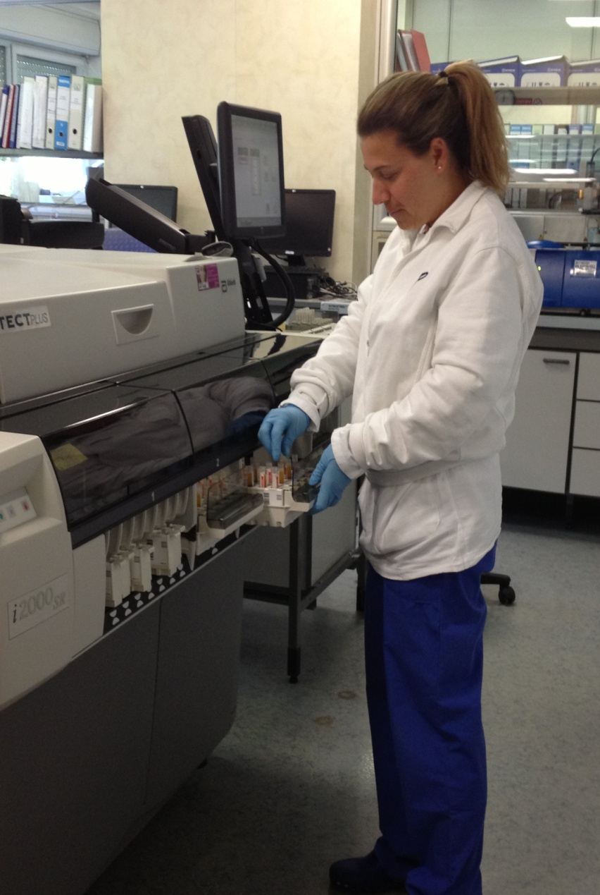
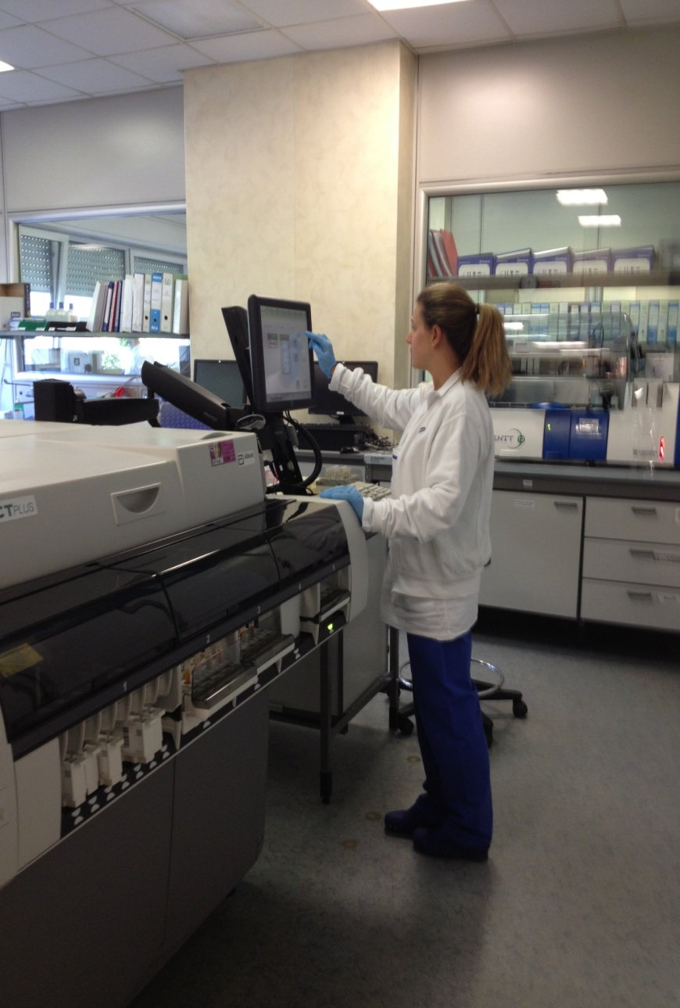

Le caratteristiche dei TEST DIAGNOSTICI assicurano una diagnosi precoce, altamente sensibile, specifica e supportata tecnicamente in modo completamente automatizzato.
SCELTA DEI TEST
sensibilità analitica
sensibilità in sieroconversione
capacità di rilevazione dei mutanti
Parametro | ARCHITECT HBsAg Qualitativo II
Sensibilità diagnostica⁽¹⁾ | 100% (402/402)
Sensibilità analitica ⁽¹⁾ | 0,017-0,022 UI/mL
Sensibilità in sieroconversione ⁽²⁾ | 185 campioni reattivi
Rilevazione di mutanti ricombinanti dell’HBsAg ⁽²⁾ | reattivi 7/9 membri del pannello rilevazione del mutante Thr-123-Ala e Asp-144-Ala

Slide 39

CRITERI CONDIVISI
PER LA GESTIONE RAZIONALE
DELL’IPERCRITERI CONDIVISI
PER LA GESTIONE RAZIONALE DELL’IPERTRANSAMINASEMIA
NEL CONTESTO
DELL’ASL DI BRESCIA Giugno 2007
Giugno 2007
Giugno 2007
TRANSAMINASEMIA
NEL CONTESTO
DELL’ASL DI BRESCIA
Giugno 2007
Dipartimento Cure Primarie
Progetto Prevenzione e Disease
Management Patologie Croniche
L’attesa di ALT elevate nella popolazione italiana, secondo dati raccolti nel nord del paese, varia tra il 10 e il 17%.
L’eziologia:
45% alcol,
18% HCV,
1% HBV,
9% alcol + HCV e/o HBV,
27% altre cause (50-70% steatosi o steatoepatite non alcolica e, per il resto, farmaci, emocromatosi, autoimmunità, celiachia, deficit alfa1-antitripsina).

Slide 40
DIAGRAMMA DI FLUSSO
PER LA GESTIONE DEL PAZIENTE CON RISCONTRO DI IPERTRANSAMINASEMIA
STEP 1
RISCONTRO DI ALT SUPERIORI
AL LIMITE DI NORMA
STEP 2
ANAMNESI ED ESAME OBIETTIVO MIRATI
LABORATORIO
SI
SEGNI DI ALLARME?
NO
STEP 3
GESTIONE EVENTUALI
SEGNI DI ALLARME
STEP 4
APPROFONDIMENTO
DI PRIMO LIVELLO
STEP 5
TRANSAMINASI
NORMALI
E NEGATIVITÀ
ALTRE INDAGINI
  STEP 6
POSITIVITÀ
HBsAg
  STEP 7
POSITIVITA’
HCV Ab
  STEP 8
SEGNI DI EPATOPATIA
CRONICA
NON VIRALE
  STEP 9
SEGNI DI COMPROMISSIONE
EPATICA

Slide 41
CRITERI CONDIVISI
PER LA GESTIONE RAZIONALE DELL’IPERTRANSAMINASEMIA
NEL CONTESTO
DELL’ASL DI BRESCIA
Giugno 2007
Dipartimento Cure Primarie
Progetto Prevenzione e Disease
Management Patologie Croniche
STEP 3: GESTIONE EVENTUALI SEGNI DI ALLARME
Segni di allarme | Iter clinico da attuare con urgenza
Ipertransaminasemia severa: ALT>10 lsn (limite superiore di norma), | Sospensione di tutti i farmaci potenzialmente epatotossici, Astensione assoluta dal consumo di bevande alcoliche, HCV RNA qualitativo, HBsAg, HBcIgM, HAV IgM, CMV IgM, EBV IgM, stretto monitoraggio delle ALT (indicativamente ogni 2-3 giorni). Se i valori di ALT tendono: all’incremento ulteriore → ospedalizzazione; alla riduzione → allungare progressivamente i tempi di monitoraggio e, nel caso in cui non vi sia una causa chiaramente identificabile (abuso alcolico, assunzione di farmaci e/o di sostanze tossiche), passare allo Step 4 (approfondimento di primo livello).

Slide 42
VIRUS che causano EPATITE
Virus epatitici “minori”
Sono virus che accanto alla malattia di base possono causare quadri epatitici di differente gravità.
Nel complesso sono responsabili dell'1.5% di tutte le epatiti.
Virus di Epstein-Barr
Cytomegalovirus
Virus dell’Herpes Simplex
Virus della Varicella-Zoster
Virus del morbillo e della rosolia
Virus Coxsackie B
Alcunivirus ECHO e Adenovirus
Virus della febbre gialla
Altri
0091211 | VIRUS EPSTEIN BARR:RICERCA ANTICORPI (EA O EBNA O VCA) IgG | 58 | 91.21.1 | 01/04/2010 |  | RL cambio desc validazione 01-2010
0091211.02 | VIRUS EPSTEIN BARR: RICERCA ANTICORPI (EA O EBNA O VCA) IgM | 59 | 91.21.1 | 01/04/2010 |  | RL cambio desc validazione 01-2010
 |  |  |  | 2
NO
8.95
0091213 | VIRUS EPSTEIN BARR: PAUL-BUNNEL | 32 | 91.21.3 | 19/01/2004 | 31/03/2010 | RL cambio desc validazione 01-2010
0091213 | VIRUS EPSTEIN BARR: MONOTEST | 28 | 91.21.3 | 01/04/2010 |  | RL cambio desc validazione 01-2010
7.90

Slide 43
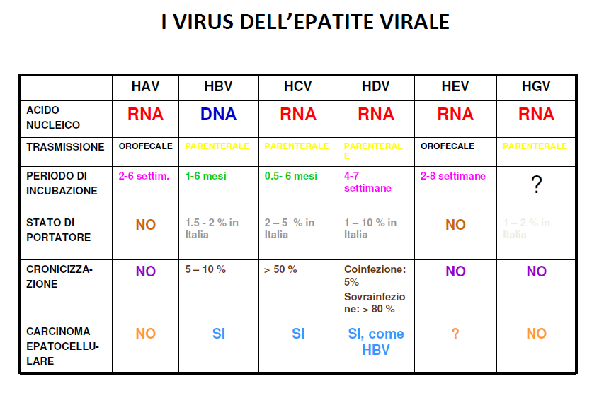
ANAMNESI

Slide 44
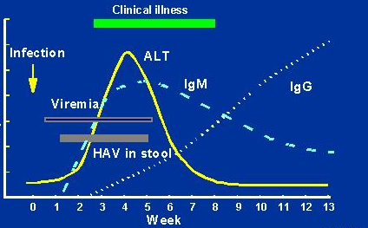
HAV: PROFILO DIAGNOSTICO
EPATITE ACUTA
Anti- HAV- IgM: INFEZIONE IN ATTO
Anti HAV IgG: INFEZIONE PREGRESSA
AUMENTO DELLE TRANSAMINASI

Slide 45


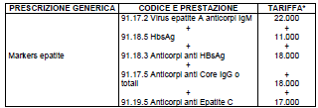
QUALI MARKERS UTILIZZARE PER LO SCREENING
1°HBsAg, Anti-HBs, Anti-HBc
National Guideline Clearinghouse. 2002 National Guideline on the management of the viral Hepatides A, B and C
TARIFFARIO SISS
0091175.01 | MARKERS EPATITE B | 17 | 91.17.5 | 01/02/2002 | 31/12/2005
0091175.02 | MARKERS EPATITE B AG/AB | 23 | 91.17.5 | 01/02/2002 | 31/12/2005

Slide 46
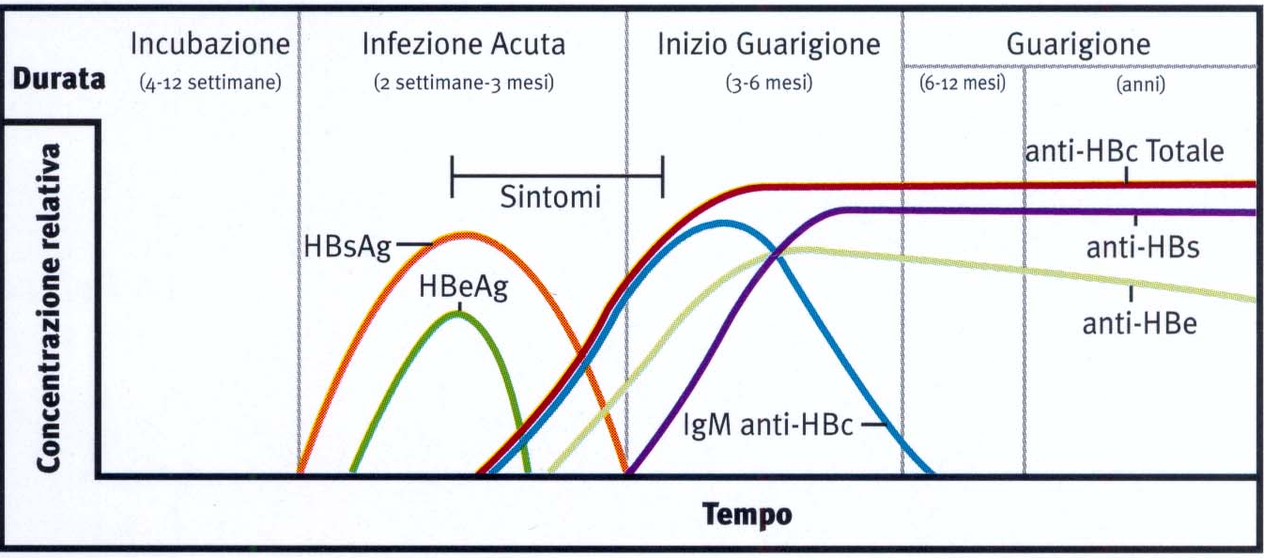
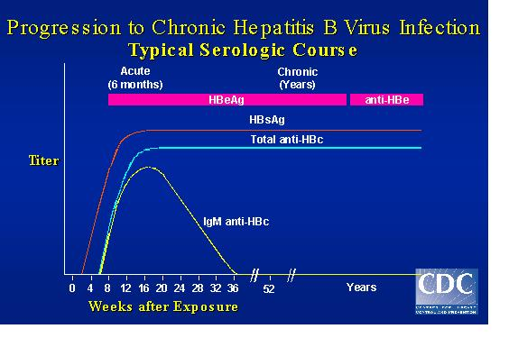
HBV: PROFILO DIAGNOSTICO
EPATITE B ACUTA
EPATITE ACUTA:
HBsAg ANTI-HBsAg
HBeAg ANTI-HBeAg
ANTI-HBc IgM: INFEZIONE IN ATTO
EPATITE CRONICA:
PERSISTENZA HBsAg
PERSISTENZA HBeAg
ANTI-HBc POSITIVO ( UTILE IN STUDI DI PREVALENZA)
EPATITE B CRONICA

Slide 47
ALGORITMO DI LABORATORIO PER HBsAg
HBsAg Per valori S/CO tra 0.80 e 50 Eseguire TEST CONFERMA
+
Per valori >50 S/CO refertare POS -
Refertare POS e aggiungere
nelle note la dicitura:
“Valore ricontrollato con test
di conferma per HbsAg.”
Se non confermato aggiungere ed eseguire i test HBcAb-HBeAb
Se tutti NEG validare HBsAg NEG ed aggiungere la nota :
” Valore ricontrollato con test di conferma per HbsAg”
Tutti i risultati positivi devono essere ripetuti se pz sconosciuti.
NO
91191 | 91.19.1 |  | prestazione:NO ciclica/NOper seduta/NOgruppo | 1 | VIRUS EPATITE B [HBV] ANTIGENE HBsAg (Saggio di conferma) | VIRUS EPATITE B [HBV] ANTIGENE HBsAg (Saggio di conferma) | 14.25

Slide 48
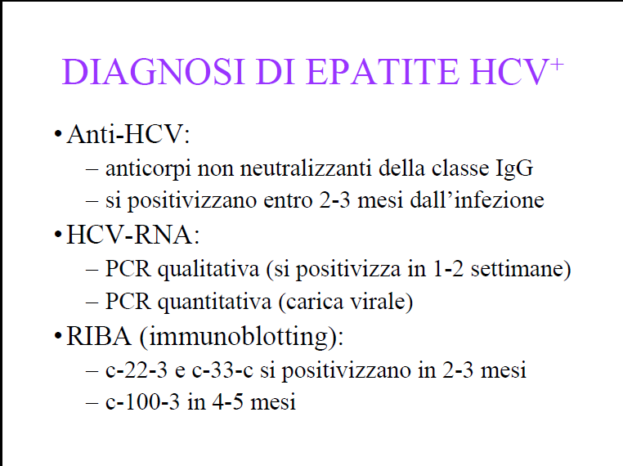
0091195 | VIRUS EPATITE C [HCV] ANTICORPI | 31 | 91.19.5 | 01/01/1951 | 8.95
91193 | 91.19.3 |  | prestazione:NO ciclica/NOper seduta/NOgruppo | 1 | VIRUS EPATITE C [HCV] ANALISI QUALITATIVA DI HCV RNA | VIRUS EPATITE C [HCV] ANALISI QUALITATIVA DI HCV RNA | 90.25
91194 | 91.19.4 | R | prestazione:NO ciclica/NOper seduta/NOgruppo | 1 | VIRUS EPATITE C [HCV] ANALISI QUANTITATIVA DI HCV RNA | VIRUS EPATITE C [HCV] ANALISI QUANTITATIVA DI HCV RNA | 110.85
0091201 | VIRUS EPATITE C [HCV] (RIBA) : TEST DI CONFERMA | 47 | 91.20.1 | 01/02/2002
 |  |  |  |  | 100.29

Slide 49
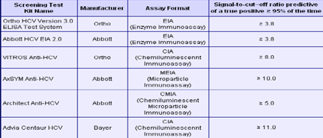
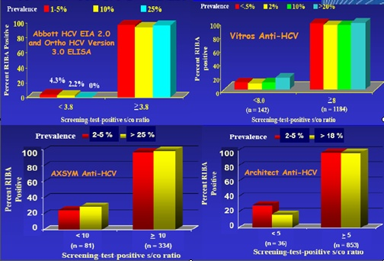
IL SIGNIFICATO DI S/CO
Per ogni metodica commerciale sono stati individuati specifici valori di S/CO in grado di predire la positività del test di conferma in più del 95% dei casi (considerando però anche la prevalenza nella popolazione, l’età e le caratteristiche cliniche del paziente)
CDC – MMWR 2003: 52 (RR3)‏

Slide 50
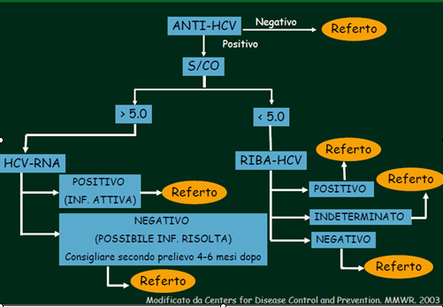
ALGORITMO DIAGNOSTICO CON S/CO
REFERTO COMMENTATO
  Test di screening con risultato: S/CO >0.8 <5
Il Laboratorio conferma il dato mediante test RIBA
(Il test è aggiunto in DNLAB)
Referta il risultato del RIBA con il commento
Per approfondimenti diagnostici:
Ricerca diretta del Virus (HCV RNA)
(se c’è incongruenza tra i due risultati il test di screening non si referta)
S/CO >5
esiste una probabilità maggiore del 98% che il risultato del test di conferma sia positivo.
Si referta il risultato dello screening con il commento
Per approfondimenti diagnostici:
Ricerca diretta del Virus (HCV RNA)
NO
0091201 | VIRUS EPATITE C [HCV] (RIBA) : TEST DI CONFERMA | 47 | 91.20.1 | 01/02/2002
 |  |  |  |  | 100.29

Slide 51
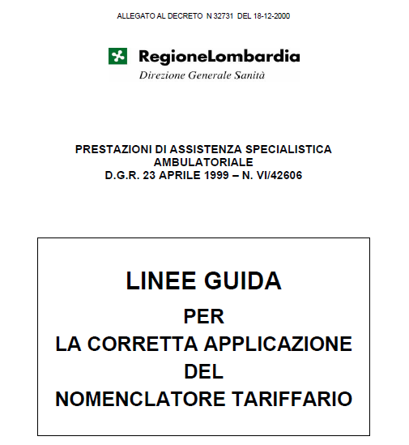


Slide 52
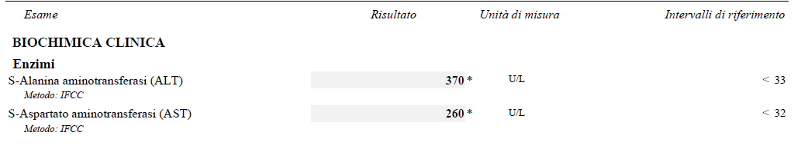
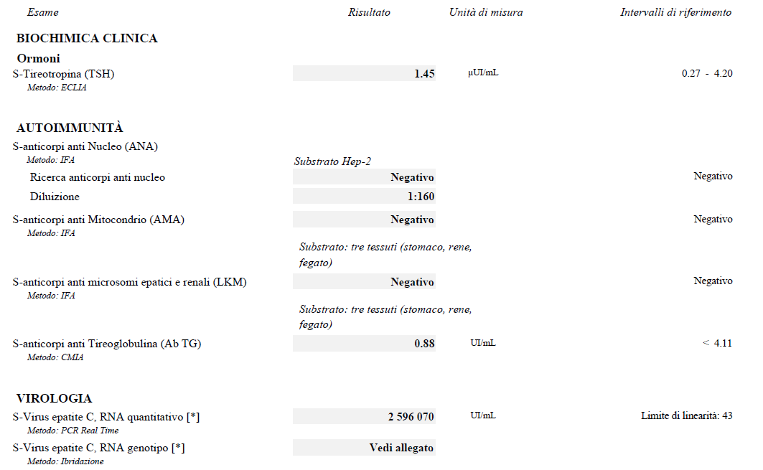
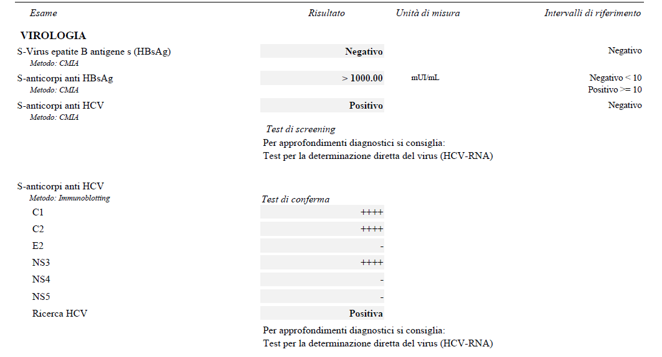
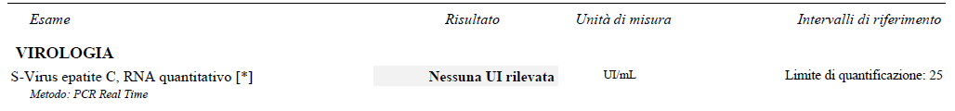
CASO CLINICO
Pz di sesso femminile di 50 aa ricoverata in gennaio 14 presso Chirurgia per intervento ch.con riscontro di transaminasi alte.
Ottobre 2013 transaminasi normale e HCV/HBsAg NEGATIVI
1
3
4
2
FEB. 2014

Slide 53
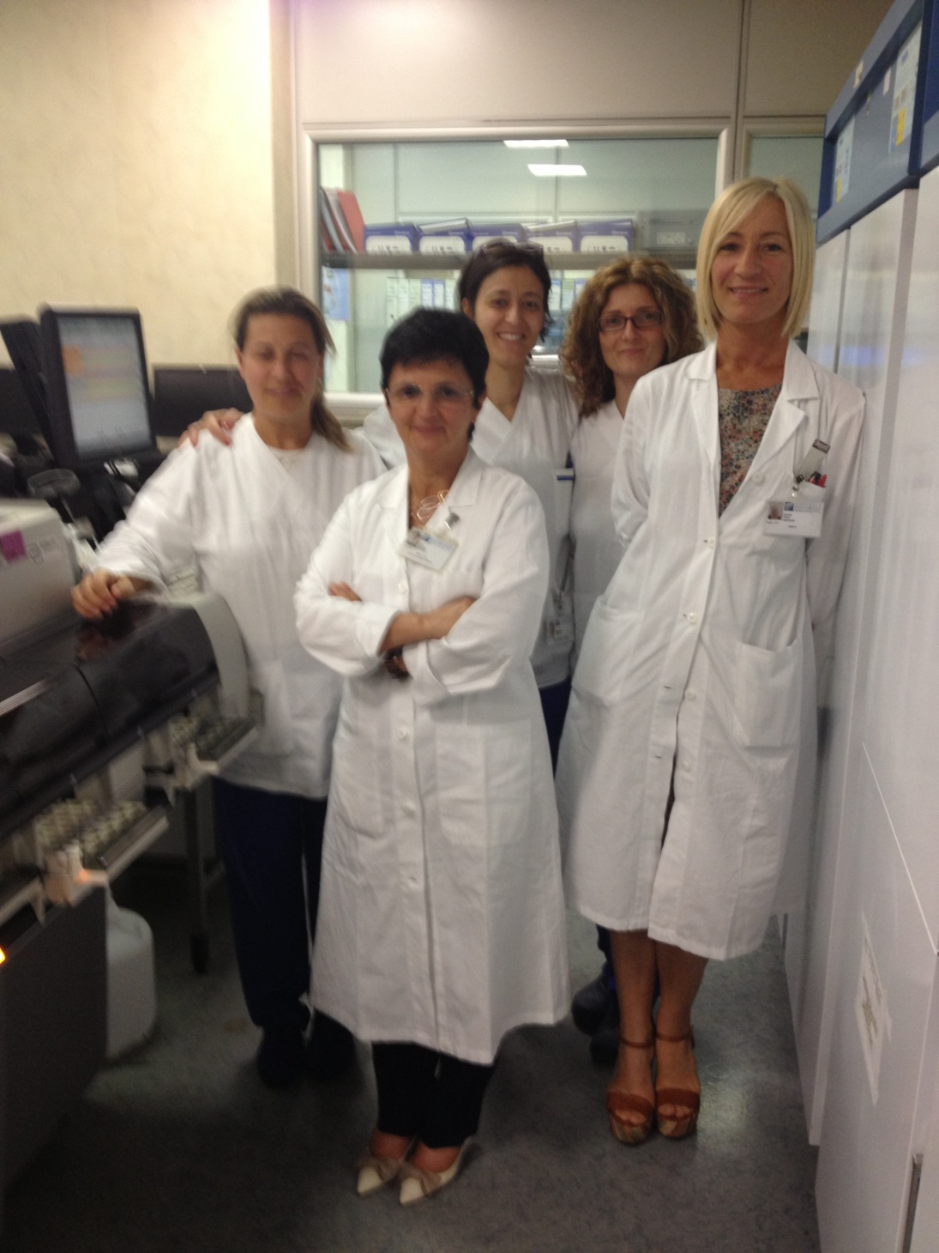
GRAZIE PER L'ATTENZIONE

Slide 54
TAKE HOME MESSAGES 1 :
1
In caso di ALT da 1.5 a 5 volte superiore al VN (I DATO) → Anamnesi e ricerca di segni / sintomi di allarme
2
Se ALT ancora aumentate → Esami di I LIVELLO: Esami di laboratorio (con ALT, III DATO) + Eco Addome
4
Esami di II LIVELLO: - se non HBV, non HCV, non ALCOL - se HBV POS. - se HCV POS.
3
E’ consigliabile ripetere ALT dopo 4 settimane (II DATO)

Slide 55
TAKE HOME MESSAGES 2 :
5
Se ALT normali al II DATO, ripetere dopo 2-4 mesi.
6
7
La sindrome metabolica con steatosi epatica (NAFLD) ed ancor più la steato epatite (NASH) sono associate oltre che ad un aumento del rischio di mortalità per malattia cardio-vascolare anche all’evoluzione verso la cirrosi epatica e l’epatocarcinoma.
ALT da 5 a 10 volte sup. al VN → probabile EPATITE ACUTA
ALT da 1.5 a 5 volte sup. al VN per 6 mesi consecutivi con controlli bimestrali → prob. EPATITE CRONICA

